Slide 1
Rompe el ciclo
ROMPE EL CICLO
Lecciones de los jueces
Notes:
Esta mañana vamos a estudiar del libro de Jueces. Es maravilloso que cuando predicamos “todo el consejo de Dios” nos encontramos con libros como este que pueden no estar en nuestra lista de lectura inmediata, y descubrimos nuevamente cuán RICO y ÚTIL es cada sección de las Escrituras.
Si alguna vez has leído incluso los primeros 2 capítulos de Jueces, has oído hablar del "Ciclo de los Jueces". Es uno de los temas más dominantes en el libro…. Y una búsqueda rápida en línea le dará docenas de gráficos para ayudarlo a seguir lo que está sucediendo...
Leámoslo, y luego permítanme visualizarlo de diferentes maneras...
Dos características principales de este libro...
El primero es la falta de un Rey nacional. Mencionado 4 veces...
La segunda es la espiral descendente o idolatría descrita una y otra vez... El bosquejo se da encap.2.

Slide 2
Jueces 2:11-19
16 Entonces el SEÑOR levantó jueces que los libraron de la mano de los que los saqueaban. 17 Sin embargo, no escucharon a sus jueces, porque se prostituyeron siguiendo a otros dioses, y se postraron ante ellos. Se apartaron pronto del camino en que sus padres habían andado en obediencia a los mandamientos del SEÑOR. No hicieron como sus padres.
19 Pero cuando moría el juez, ellos volvían atrás y se corrompían aún más que sus padres, siguiendo a otros dioses, sirviéndoles e inclinándose ante ellos. No dejaban sus costumbres ni su camino obstinado.
Notes:
Israel sirve al Señor por un tiempo
Jueces 2:10
Israel cae en pecado e idolatría
Jueces 2:11-13
Israel está esclavizado
Jueces 2:14-15
Israel clama a Dios
Jueces 2:18
Dios levanta un juez para librarlos
Jueces 2:16-18
Muere el juez e Israel vuelve a la idolatría
Jueces 2:19-23

Slide 3
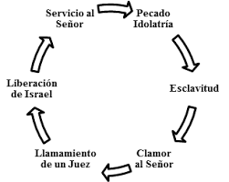
EL CICLO DE LOS JUECES
Responsabilidad
Notes:
Me encanta este porque enfatiza la Responsabilidad de Israel y la Gracia de Dios.
ELLOS tomaron decisiones pecaminosas. Dios no ha fallado. Él ha cumplido todas Sus promesas. Pero han abandonado a Dios una y otra vez.
Y a pesar de su responsabilidad, Dios se muestra tan paciente y tan longánimo que sigue salvándolos.

Slide 4
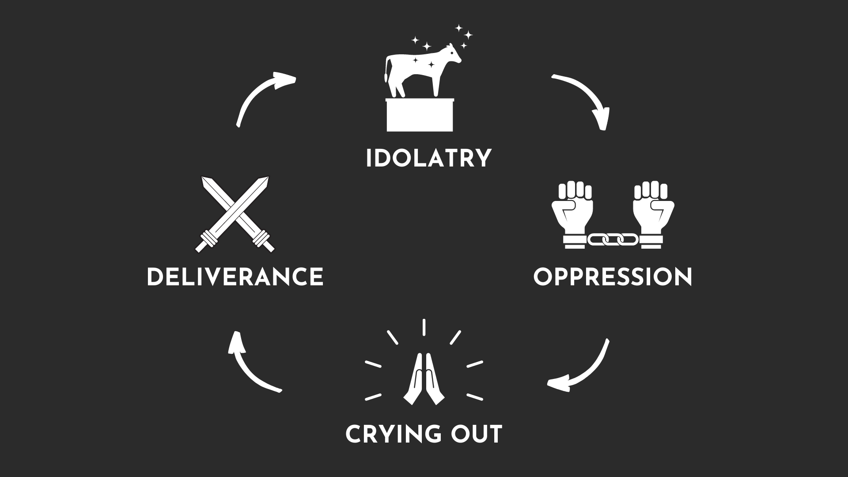
IDOLATRÍA
LIBERACIÓN
OPRESIÓN
CLAMAN A DIOS
Responsabilidad
Acción
Notes:
Me encanta este porque no solo se ve muy bien, sino que nota cómo enfatiza las ACCIONES.
El ciclo que necesitan romper es el resultado de sus acciones y REQUERIRÁ NUEVAS ACCIONES.
Este es un libro con mucha ACCIÓN AUDAZ y LLENA DE FE…. Y estoy emocionado de ver ese concepto contigo aún más de cerca.
Y aunque cada uno de los jueces tiene sus propias debilidades - y

Slide 5
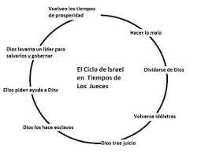
Muere el juez
Responsabilidad
Acción
Liderazgo
Notes:
Y aunque este es un gráfico feo, observe los números 2, 4, 5 y 7. Este gráfico enfatiza los LÍDERES...
DIOS tiene todo el derecho de estar enojado con un pueblo al que se le ha dado la Tierra Prometida, y que luego lo abandona.
Cuando el pueblo clama – ES AL SEÑOR (cortado en la parte inferior). Sólo Dios puede librar.
Juez elegido: DIOS escogió a estos siervos desde Débora hasta Samuel para que fueran Sus mensajeros.
Judge Dies: el liderazgo que proporcionaron rara vez duró más allá de sus vidas.
* * Estas 3 cualidades son necesarias para realmente ROMPER EL CICLO... * * *

Slide 6
Todavía somos probados por la tierra en que vivimos.
^{21 “}tampoco Yo volveré a expulsar de delante de ellos a ninguna de las naciones que Josué dejó cuando murió, 22 para probar por medio de ellas a Israel, a ver si guardan o no el camino del SEÑOR, y andan en él como lo hicieron sus padres». 23 Así pues, el SEÑOR permitió que aquellas naciones se quedaran allí, sin expulsarlas enseguida, ni las entregó en manos de Josué.
Notes:
Probado por la idolatría
Probado por la opresión
Probado por la libertad
Juan 17:15-18 – Jesús hace el mismo punto. Salimos al MUNDO….
¡Espero que sea súper obvio que también nos metemos en ciclos!
Ciclos de argumentos.
Ciclos de rebeldía.
Ciclos de alimentación poco saludable.
¡Ciclos de pensamiento poco saludable!

Slide 7
Los ciclos se rompen con la fuerza del Señor.
^{32 “}¿Y qué más diré? Pues el tiempo me faltaría para contar de Gedeón, Barac, Sansón, Jefté, David, Samuel y los profetas; 33 quienes por la fe conquistaron reinos, hicieron justicia, obtuvieron promesas, cerraron bocas de leones, 34 apagaron la violencia del fuego, escaparon del filo de la espada. Siendo débiles, fueron hechos fuertes, se hicieron poderosos en la guerra, pusieron en fuga a ejércitos extranjeros”. Hebreos 11:32-34
Notes:
Ninguno de los jueces afirmaría que hicieron todo esto por su cuenta.
¡Ninguno de los jueces afirmaría ser lo suficientemente inteligente, lo suficientemente piadoso, lo suficientemente fuerte como para ganar por su cuenta!
Incluso Sansón, el juez más arrogante, más tonto y más lujurioso, ¡SABÍA que la fuerza no era de Él!
¡En cada batalla, cuentan con el Poder de Dios!
Si estás en un ciclo de pecado y arrepentimiento, por favor aférrate a Efesios 3:20-21 y entiende que DIOS TIENE EL PODER para AYUDARTE ¡Romper este ciclo!
²⁰Y a Aquel que es poderoso para hacer todas las cosas mucho más abundantemente de lo que pedimos o entendemos, según el poder que actúa en nosotros,²¹a élserla gloria en la iglesia y en Cristo Jesús por todas las generaciones^{[norte]}por los siglos de los siglos. Amén.
Incluso hoy en día, una gran parte de cómo se ve eso es levantar una persona de acción...

Slide 8
Los ciclos se rompen por personas de acción.
Listas y dispuestas a actuar (Jueces 4:4-9)
Dan un pequeño paso (Jueces 6:25-27)
Aprenden sobre la marcha (Jueces 7:16-22)
Tenemos “jueces” disponibles para ayudar (1 Corintios 6:4-6)
Notes:
El pecado que nos rodea no es un descuido de parte de Dios.
Se necesita algo más que buenas intenciones o una buena reputación.
Había batallas que pelear, y hoy, cuando necesitamos romper un mal hábito,etc.… debemos ser gente de Acción.
La gente de acción tiene una tendencia a aceptar el riesgo y hacer algo productivo.
Gideon: un juez que toma la acción a altas horas de la noche para destruir un ídolo. No hay vuelta atrás en este. Me recuerda a un VHS: golpéalo con un martillo.
Da un pequeño paso
Evitar distracciones
Aprenda sobre la marcha: puede ser tentador pensar que necesita un plan maestro, pero la verdad es que debemos SEGUIR al VERDADERO MAESTRO y confiar en SU ​​PLAN.
Amigos, hacemos esto en tantas áreas de la vida. En nuestro trabajo, estamos aprendiendo cada vez más MIENTRAS HACEMOS. En los deportes, aprendemos más en cada partido que jugamos.
Simplemente no hay sustituto para la práctica real.
"Aprender haciendo"

Slide 9
Los ciclos se rompen cuando el futuro deseado pesa en nuestros corazones.
Entonces los israelitas clamaron al SEÑOR: «Hemos pecado contra Ti, porque ciertamente hemos abandonado a nuestro Dios y hemos servido a los Baales». Jueces 10:10
Notes:
¡Necesitamos una mirada larga y dura a nuestra propia historia!
Debemos ser honestos acerca de hacia dónde nos lleva este ciclo...
Estas verdades nos impulsan a oraciones sinceras. (3:9, 3:15, 4:3, 6:6-7, 10:10)
Los Pecados Que Dios Nos Aquí.
La bondad de Dios que nunca falla.
Hacia dónde conduce... los capítulos finales del libro son historias gráficas y terribles que muestran cuán oscuro se volvió Israel.

Slide 10
Los ciclos se rompen cuando seguimos a los líderes piadosos que señalan el camino a seguir.
Los jueces señalaron a la gente hacia Dios. Jueces 8:22-23, 11:27
Los jueces no estaban solos. El papel de los padres es un elemento destacado en el libro. Jueces 13:8, 14:3
Notes:
El pecado que nos rodea no es un descuido de parte de Dios.
Los líderes de Dios quieren que lo hagamos Seguir al Señor, no a sí mismos.
Dios envía líderes, no relámpagos... (Pero a veces el líder se llama "Relámpago")
Papel de los padres: el padre de Gideon. Los límites de Gedeón sobre sus hijos. Jueces menores: lo único que sabemos es sobre sus hijos…. Los padres de Sansón instan a su hijo a tomar decisiones más correctas.

Slide 11
Sin embargo, seguían volviendo. De hecho, las cosas empeoraron…
“…y se corrompían aún más que sus padres…” Jueces 2:19

Slide 12
Los ciclos permanecen rotos cuando resistimos la tentación en tiempos de paz.
^{12 “}Por tanto, el que cree que está firme, tenga cuidado, no sea que caiga. 13 No les ha sobrevenido ninguna tentación que no sea común a los hombres. Fiel es Dios, que no permitirá que ustedes sean tentados más allá de lo que pueden soportar, sino que con la tentación proveerá también la vía de escape, a fin de que puedan resistirla”. 1 Cor. 10:12-13
Notes:
El pecado que nos rodea no es un descuido de parte de Dios.
Estos tiempos de paz son tiempos en los queNuestro caminar con Dios cambia nuestras condiciones y nuestro carácter.

Slide 13
Los ciclos permanecen rotos cuando cambiamos nuestros estándares por los de Dios.
“En aquellos días no había rey en Israel. Cada uno hacía lo que le parecía bien ante sus propios ojos.” Jueces 17:6, 18:1, 19:1, 21:25
Notes:
El pecado que nos rodea no es un descuido de parte de Dios.

Slide 14
Rompe el ciclo
ROMPE EL CICLO
Lecciones de los jueces
Notes:
Esta mañana vamos a estudiar del libro de Jueces. Es maravilloso que cuando predicamos “todo el consejo de Dios” nos encontramos con libros como este que pueden no estar en nuestra lista de lectura inmediata, y descubrimos nuevamente cuán RICO y ÚTIL es cada sección de las Escrituras.
Si alguna vez has leído incluso los primeros 2 capítulos de Jueces, has oído hablar del "Ciclo de los Jueces". Es uno de los temas más dominantes en el libro…. Y una búsqueda rápida en línea le dará docenas de gráficos para ayudarlo a seguir lo que está sucediendo...
Leámoslo, y luego permítanme visualizarlo de diferentes maneras...
Dos características principales de este libro...
El primero es la falta de un Rey nacional. Mencionado 4 veces...
La segunda es la espiral descendente o idolatría descrita una y otra vez... El bosquejo se da encap.2.

